Slide 1
タイトル
ステージ選択
ステージ1
リザルト
ロゴ
BGM
SE
文字（Press ENTER）
ステージ１のボタン
ステージ２のボタン
ステージ2
クリア時間
ジャンプした回数

Slide 2
大きめに桜島の画像
操作キャラ（一定時間ごとに跳ねる）
タイトル
Press ENTER

Slide 3
ステージ1のイメージ画像とボタン
ステージ2のイメージ画像とボタン

Slide 4
タイム
アイテムの残り回数
ー面ごとに標高を表示するー

Slide 5
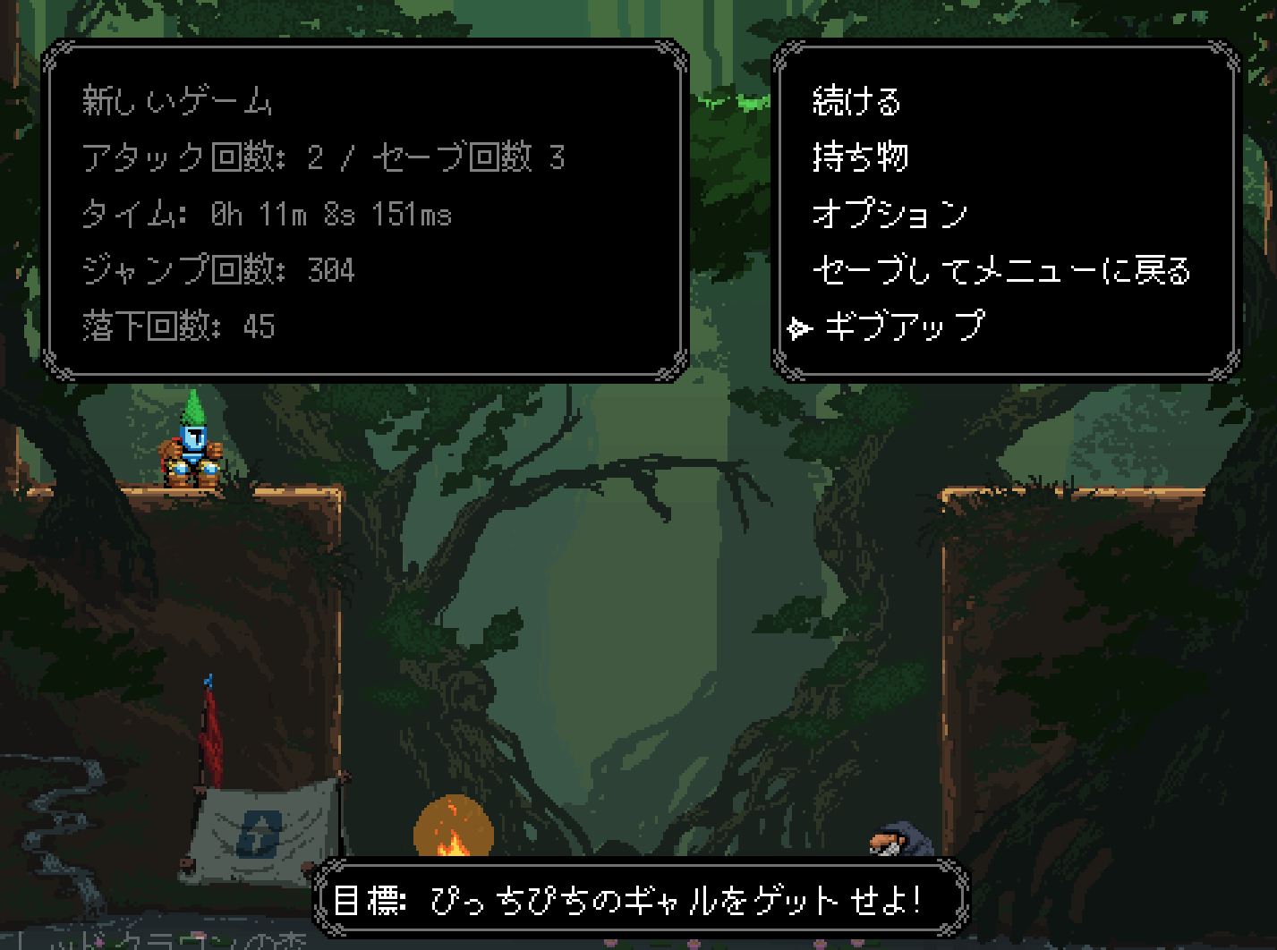
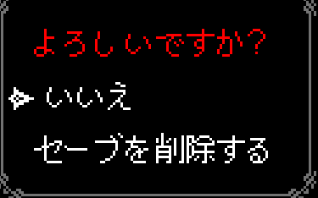
ステージ選択に戻る
目標を書く

Slide 6
GAME CLEAR
タイム 10000
ジャンプ回数 1000
落下回数 1000
Press ENTER to stage select

